Slide 1
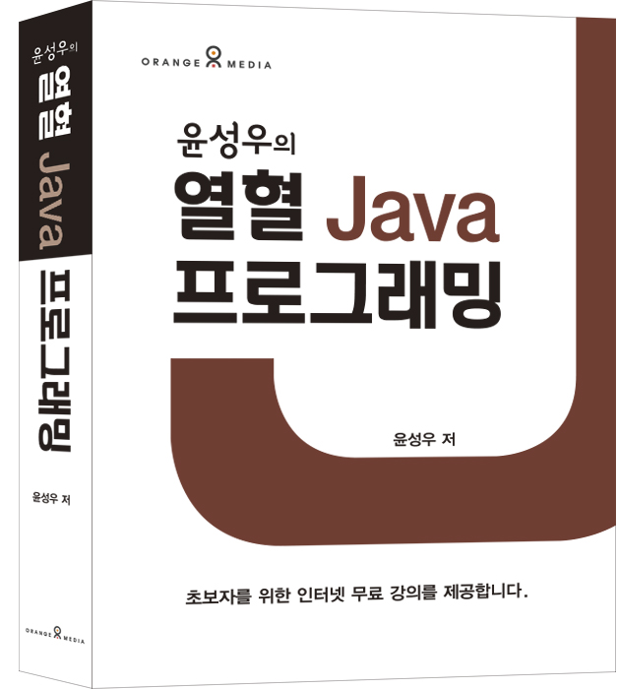
열혈 Java 프로그래밍
Chapter 19.
자바의 메모리 모델과 Object 클래스

Slide 2
19-1. 자바 가상머신의 메모리 모델

Slide 3
운영체제 입장에서 자바 가상머신
운영체제의 관점에서는 가상머신도 그냥 프로그램의 하나.
운영체제가 일반 프로그램에게 4G의 메모리 공간을 할당해준다면,
JVM에게도 4G 메모리 공간을 할당해준다.
자바 프로그램이 두 개 실행되면, 가상머신도 두 개가 실행된다.
이는 메모장을 두 번 띄우면 두 개의 메모장 프로그램이 실행되는 이치와 같다.

Slide 4
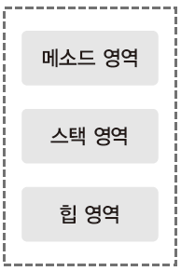
자바 가상머신의 메모리 모델
• 메소드 영역 (Method Area)
메소드의 바이트코드, static 변수
• 스택 영역 (Stack Area)
지역변수, 매개변수
• 힙 영역 (Heap Area)
인스턴스
메모리 공간 활용의 효율성을 높이기 위해 메모리 공간을 이렇듯 세 개의 영역으로 구분하였다.

Slide 5
메소드 영역
class Boy {
static int average = 0;
public void Run() {....}
}
class MyMain {
public static void main(String[] args) {
Boy b = new Boy(); // 인스턴스 생성
Boy.average += 5; // 클래스 변수 접근
....
}
}
메소드 영역 : 바이트코드와 static 변수가 할당되는 메모리 공간
이 영역에 저장된 내용은 프로그램 종료 시 소멸된다.

Slide 6
스택 영역
public static void main(String[ ] args) {
int num1 = 10;
int num2 = 20;
adder(num1, num2);
System.out.println("end of program");
}
public static void adder(int n1, int n2) {
int result = n1 + n2;
return result;
}
스택 영역 : 지역변수 매개변수 할당되는 영역
이 영역에 저장된 변수는 해당 변수가 선언된 메소드 종료 시 소멸된다.

Slide 7
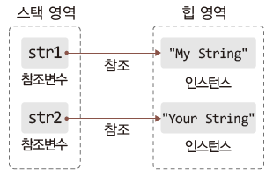
힙 영역
public staic void simpleMethod() {
String str1 = new String("My String");
String str2 = new String("Your String");
....
}
힙 영역 : 인스턴스가 저장되는 영역
가비지 컬렉션의 대상이 되는 영역이다.

Slide 8
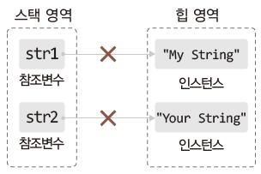
자바 가상머신의 인스턴스 소멸 시기
public staic void simpleMethod() {
String str1 = new String("My String");
String str2 = new String("Your String");
....
str1 = null; // 참조 관계 소멸
str2 = null; // 참조 관계 소멸
....
}
참조 관계가 끊어진 인스턴스는 접근이 불가!
따라서 가비지 컬렉션의 대상이 된다.

Slide 9
19-2. Object 클래스

Slide 10
Object 클래스의 finalize 메소드
protected void finalize() throws Throwable
Object 클래스에 정의되어 있는 이 메소드는 인스턴스 소멸 시 자동으로 호출이 된다.
자식 클래스에서 오버라이딩 할 수 있음.

Slide 11
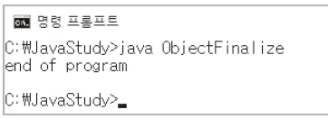
finalize 메소드의 오버라이딩 예
public static void main(String[] args) {
Person p1 = new Person("Yoon");
Person p2 = new Person("Park");
p1 = null; // 참조대상을 가비지 컬렉션의 대상으로 만듦
p2 = null; // 참조대상을 가비지 컬렉션의 대상으로 만듦
// System.gc();
// System.runFinalization();
System.out.println("end of program");
}
class Person {
String name;
public Person(String name) {
this.name = name;
}
@Override
protected void finalize() throws Throwable {
super.finalize(); // 상위 클래스의 finalize 메소드 호출
System.out.println("destroyed: " + name);
}
}

Slide 12
인스턴스의 비교: equals 메소드
class INum {
private int num;
public INum(int num) {
this.num = num;
}
@Override
public boolean equals(Object obj) {
if(this.num == ((INum)obj).num)
return true;
else
return false;
}
}
public static void main(String[] args) {
INum num1 = new INum(10);
INum num2 = new INum(12);
INum num3 = new INum(10);
if(num1.equals(num2))
System.out.println("num1, num2 내용 동일하다.");
else
System.out.println("num1, num2 내용 다르다.");
if(num1.equals(num3))
System.out.println("num1, num3 내용 동일하다.");
else
System.out.println("num1, num3 내용 다르다.");
}
인스턴스의 내용 비교를 위한 기능을 equals 메소드에 담아 정의한다.
equals는 Object 클래스의 메소드이다.

Slide 13
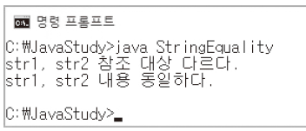
String 클래스의 equals 메소드
public static void main(String[] args) {
String str1 = new String("So Simple");
String str2 = new String("So Simple");
// 참조 대상을 비교하는 if ~ else문
if(str1 == str2)
System.out.println("str1, str2 참조 대상 동일하다.");
else
System.out.println("str1, str2 참조 대상 다르다.");
// 두 인스턴스 내용 비교하는 if ~ else문
if(str1.equals(str2))
System.out.println("str1, str2 내용 동일하다.");
else
System.out.println("str1, str2 내용 다르다.");
}
String 클래스는 내용 비교를 하는 형태로 equals 메소드를 오버라이딩 하고 있음

Slide 14
인스턴스 복사: clone 메소드
protected Object clone() throws CloneNotSupportedException
Object 클래스에 정의되어 있는 clone 메소드가 호출되면 인스턴스의 복사가 이뤄진다.
=> Clone 함수의 역할 : 인스턴스의 복사본이 생성되고 그 복사본의 참조 값이 리턴 된다.
클래스 정의 시, clone 메소드의 호출을 허용하려면 Cloneable 인터페이스를 구현해야 한다.
=> 인스턴스 복사를 허용하지 않을 것이라면 이 인터페이스를 상속하면 안 된다.
Cloneable 인터페이스는 구현해야 할 추상 메소드가 없는 마커 인터페이스이다.

Slide 15
clone 메소드 호출의 예
class Point implements Cloneable {
private int xPos;
private int yPos;
public Point(int x, int y) {
xPos = x;
yPos = y;
}
public void showPosition() {
System.out.printf("[%d, %d]", xPos, yPos);
System.out.println();
}
@Override
public Object clone() throws CloneNotSupportedException {
return super.clone(); // Object 클래스의 clone 메소드 호출
}
}
class InstanceCloning {
public static void main(String[] args) {
Point org = new Point(3, 5);
Point cpy;
try {
cpy = (Point)org.clone();
org.showPosition();
cpy.showPosition();
}
catch(CloneNotSupportedException e) {
e.printStackTrace();
}
}
}
Object에 있는 clone함수를 그대로 쓰면 됨
(Cloneable는 마커 인터페이스니까)
만약 복사를
안 할 것이라면 Cloneable를 상속하면 안 됨
접근 수준 지시자를 protected에서 public으로 바꾸기 위한 메소드 오버라이딩

Slide 16
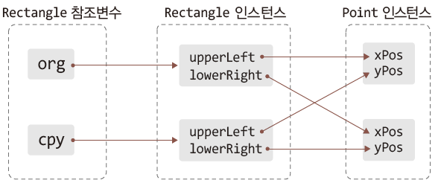
Shallow Copy
class Rectangle implements Cloneable {
private Point upperLeft; // 좌측 상단 좌표
private Point lowerRight; // 우측 하단 좌표
public Rectangle(int x1, int y1, int x2, int y2) {
upperLeft = new Point(x1, y1);
lowerRight = new Point(x2, y2);
}
. . . .
@Override
public Object clone() throws CloneNotSupportedException {
return super.clone();
}
. . . .
}
public static void main(String[] args) {
Rectangle org = new Rectangle(1, 1, 9, 9);
Rectangle cpy;
try {
cpy = (Rectangle)org.clone();
. . . .
}
catch(CloneNotSupportedException e) {
e.printStackTrace();
}
}
class Point implements Cloneable {
private int xPos;
private int yPos;
. . . .
}
Rectangle 자체는 잘 복사되었으나
그 안에 있는 또 다른 인스턴스에 대해서는
(Point) 참조 값이 복사되었다.
Notes:
431-433 참고

Slide 17
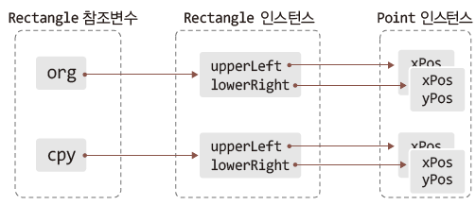
Deep Copy
class Rectangle implements Cloneable {
private Point upperLeft; // 좌측 상단 좌표
private Point lowerRight; // 우측 하단 좌표
public Rectangle(int x1, int y1, int x2, int y2) {
upperLeft = new Point(x1, y1);
lowerRight = new Point(x2, y2);
}
. . . .
@Override
public Object clone() throws CloneNotSupportedException {
return super.clone();
}
. . . .
}
public static void main(String[] args) {
Rectangle org = new Rectangle(1, 1, 9, 9);
Rectangle cpy;
. . .
cpy = (Rectangle)org.clone();
. . . .
}
얕은 복사 clone
@Override
public Object clone() throws CloneNotSupportedException {
Rectangle copy = (Rectangle)super.clone();
copy.upperLeft = (Point)upperLeft.clone();
copy.lowerRight = (Point)lowerRight.clone();
return copy;
}
Rectangle도 복사하고 그 안에 있는
속성(변수)에 대해서도 각각에 대하여
Clone을 호출한다.
깊은 복사 clone

Slide 18
String 인스턴스 대상 깊은 복사
class Person implements Cloneable {
private String name; // String 클래스는 Cloneable 구현 안함!
private int age;
....
}
따라서
super.clone만 해도 됨
String 인스턴스의 내용을 이루는 문자열은 인스턴스 생성시
결정이 되고, 이렇게 결정이 되면 변경이 불가능하다.
따라서 서로 다른 인스턴스가 하나의 String 인스턴스를 공유해도 문제 없다.
깊은 복사 clone
@Override
public Object clone() throws CloneNotSupportedException {
Person cpy = (Person)super.clone(); // clone 메소드 호출을 통한 복사본 생성
cpy.name = new String(name); // 깊은 복사의 형태로 복사본을 완성
return cpy; // 완성된 복사본의 참조 값 반환
}
@Override
public Object clone() throws
CloneNotSupportedException {
return super.clone();
}
Notes:
예시
String s1 = “abc”; 혹은 String s1 = new String(“abc”); 를 하면
“abc” 자체는 변하지 않는다.
s1=“bbb” 라면 s1이 다른 곳을 가리키는 것이지 이 “abc”를 담는 메모리 부분이 바뀌는 게 아니다.
s2=s1이라고 해도
s2=“dddd” 라고 하면 s2가 “dddd”를 담는 곳을 가리킬 뿐이다.
물론 이 것은 String 클래스 자체의 특성이다. (=인스턴스 생성시 문자열의 내용이 결정되며 이는 변경여 ‘불가능＇하다) = 그래서 clone을 구현하지 않았다. 그렇기 때문에 따로 clone 써주지 않아도 되는 것이다.
Student ss1 = new Student();
Ss1.mName = “ldj”
Student ss2 = ss1;
Ss2.mName = “ldz”;
이면
Ss1이 가리키는 곳과 ss2가 가리키는 곳이 “같다“
그러므로 두 개다 ldz의 값이 출력된다.

Slide 19
clone 메소드의 호출과 형 변환
class Point implements Cloneable {
. . . .
@Override
public Object clone() throws CloneNotSupportedException {
return super.clone();
}
}
Point org = new Point(1, 2);
Point cpy = (Point)org.clone(); // 형 변환해야 함

Slide 20
clone 메소드의 반환형 수정
Java5부터 적용된 문법
오버라이딩 과정에서 반환형의 수정을 허용함.
클래스의 이름이랑 동일하게만 수정됨.
책 438-439p 참고
19-1, 19-2 문제 참고
class Point implements Cloneable {
....
@Override
public Point clone() throws CloneNotSupportedException {
return (Point)(super.clone());
}
}
Point org = new Point(1, 2);
Point cpy = org.clone(); // 형 변환 필요 없음
437p 배열은 어떨까…?

Slide 21

Chapter 19의 강의를 마칩니다.

